Slide 1

他发明了什么

Slide 2
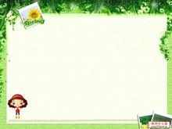
创设情境，导入课题
1．你知道哪些发明家？他们都发明了哪些事物？（结合搜集的有关资料介绍发明家的各项发明。）
2．过渡：有一个人发明的“东西”，是看不见，摸不着的，你们知道他是谁吗？他到底发明了什么东西呢？

Slide 3

教学目标
1、初读课文，掌握课文大意
2、学会本课的生字、新词
3、熟读课文

Slide 4

初读课文，扫清字词障碍
西
抢
xiè
fù
着 zháo迷
着 zhāo数
着 zhuó落
看 zhe着
机械 步枪 师傅 配合
摸不着 挺身而出 不知深浅
杰斐逊 竞赛 给予 螺栓
改进 完善
械
挺
gěi
jǐ
luóshuān
竟
fěi

Slide 5

初读课文，感知内容
课文中介绍的主要人物是谁？他到底发明了什么东西呢？
美国青年惠特尼
“你知道惠特尼发明了什么吗？枪不是他发明的，造枪的技术不是他发明的，他甚至连一个零件也没发明。惠特尼发明的，是一种“方法”——“标准化”：……”

Slide 6
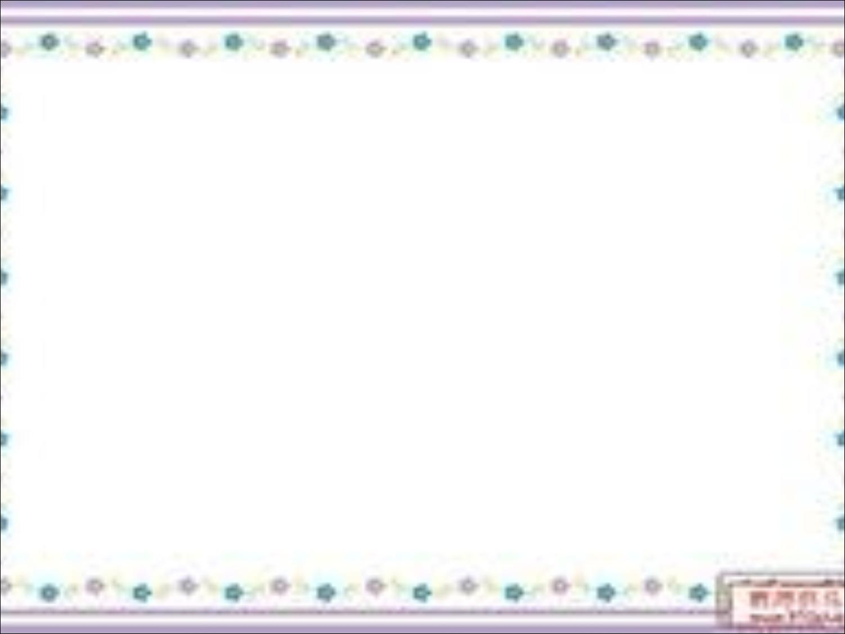
课堂练习：
1、看拼音，写汉字
Zhèngfǔ pòqiè qīpiàn pèihé
( ) ( ) ( ) ( )
2、比一比，再组词
戒（ ） 辅（ ） 属（ ）
械（ ） 傅（ ） 嘱（ ）
瞩（ ）
3、标出比喻句
⑴古井像一位温情的母亲。 （ ）
⑵她长的很像我的妈妈。 （ ）
⑶春光似海，盛世如花。 （ ）
⑷老奶奶那爬满皱纹的脸笑的像一朵绽开的花。（ ）
政府
迫切
欺骗
配合
戒尺
辅导
属于
机械
师傅
嘱咐
瞩目
√
√
√

Slide 7
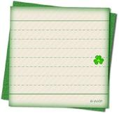
学习目标
1. 读懂惠特尼发明的标准化的想法和做法，感知标准化对于现代化大工业生产的重要意义。
2.认识分号对掌握要点的作用，初步掌握分号的用法。
3．提升不断探索和勇于创新的精神。

Slide 8

研读课文
1、“18世纪以前，毛瑟枪算是一种十分复杂的机械装置”，文中哪些语句体现了毛瑟枪制作的复杂？请在文中划出来并加以分析。
“十分复杂”、“自己一件件”、“自己安装”、“并不完全一样”、“如果……只能……”

Slide 9

2、当时要完成政府的订单还有哪些其它的困难呢？
数量大
时间紧迫
需要大量铁匠

Slide 10

3、标准化做法和原来制作毛瑟枪的方法有什么不同呢？请用横线在文中划出有关的内容并完成下面的表格。
 | 原来的做法 | 标准化做法
制造
生产
修理

Slide 11

原来的做法
每一枝毛瑟枪都是铁匠师傅自己一件件打制零件，自己安装的。每一个零件的大小尺寸并不完全一样，如果哪一个零件坏了，只能请铁匠师傅再按原来零件的大小打制一个。

Slide 12
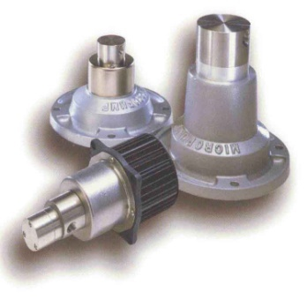
标准化做法
零件制造起来简便，可以批量生产；组装简便，可以从各种零件中随便抽取，不存在两种零件不能配合的情况；修理简便，某个零件损坏了，从那堆零件中随便拿一个换上就行了，不用另外打制。

Slide 13

 | 原来的做法 | 标准化做法
制造
生产
修理
一件件打制，自己安装。
零件制造简便。
零件尺寸不同，单支生产。
批量生产，组装简便。
按原零件大小打制。
修理简便，随意更换相同零件。

Slide 14

4、文中介绍标准化做法的三个好处的句子之间使用了什么标点符号？这样有什么好处呢？
分号
分号说明这三个好处之间的关系是并列关系，这里的分号起到了很好的提示作用。

Slide 15
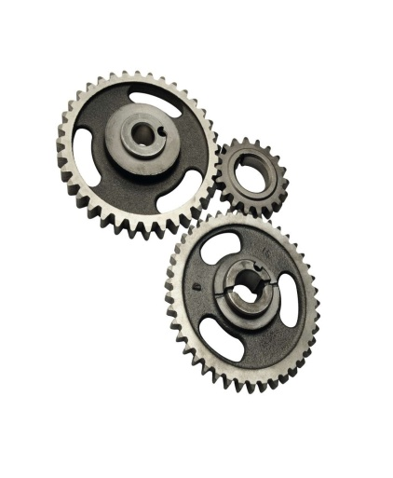
5、通过比较，你知道标准化是一种怎样的方法了吗？
成批生产同一标准的零件，然后统一组装成成品，使原本只能一个个生产的物品，变成批量化生产了。

Slide 16

6、标准化的做法给我们的生活带来了哪些好处呢？
只有标准化的产品，才能快速大量生产，广泛使用。

Slide 17
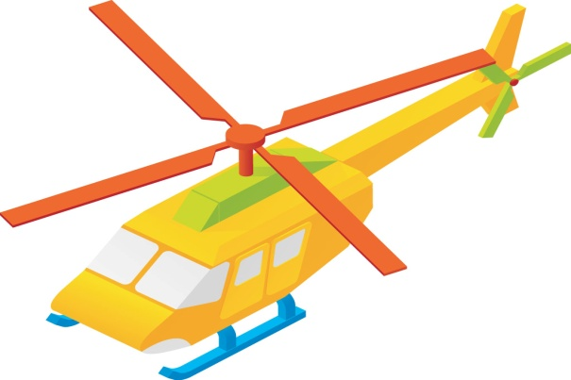
生活当中你有什么样的小发现吗？说出来和大家分享一下吧
拓展训练

Slide 18

课堂练习：
1、选词填空：
专心致志 锲而不舍 坚持不懈 聚精会神
⑴老师为培养我们的自学能力，作了（ ）的努力。
⑵当我想到老师为培养学生的自学能力，表现出那种（ ）的精神时，我就激动不已。
⑶教室里，同学们正（ ）地听老师讲课。
⑷他站在地图前面（ ）地看着。
2、阅读短文
⑴瓦特发明了蒸汽机，爱迪生发明了电灯泡，贝尔发明了电话，莱特兄弟发明了飞机……但是有一个人发明的东西，却是看不见，摸不着的。
这句话中“有一个人”指的是 （ ），他发明的是 （ ）
⑵“话还得从二百年前说起。”
这句话在文中起（ ）的作用。
坚持不懈
锲而不舍
专心致志
聚精会神
惠特尼
“标准化”
生产方式
承上启下

Slide 19

再见

